Slide 1


Systèmes répartis
INFO924
1. Algorithmique répartie
(2015-2016)
F. Vernier (P. Moreaux)
M2-STIC-INFO

Slide 2
TD

Slide 3
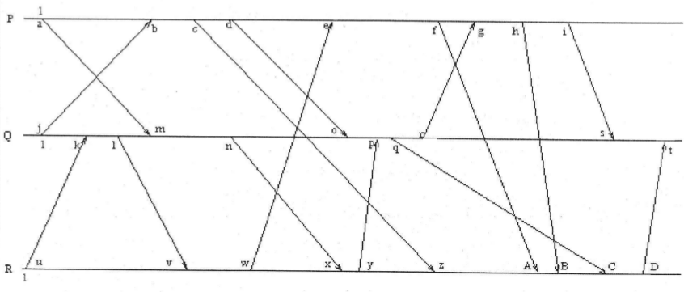
Ordre causal
A partir du schéma suivant décrivant un ensemble d’évènements dans un système composé de 3 processus, donner les ensembles d’évènements correspondant à :
  Passé (p) p y x w v u c b n m a
  Futur (p) p q r g hbc i s D t
  Concurrent (p) e z f

Slide 4
Horloges et estampilles scalaires
Compléter le schéma suivant en datant tous les évènements (émissions/réceptions de messages) sur les trois processus P, Q, R suivant l’estampillage de Lamport (on ne fera apparaitre que les valeurs des horloges locales).

Slide 5
Horloges et estampilles scalaires
On rajoute le numéro du site (P : 1 ; Q : 2 ; R : 3) pour définir un ordre total (Hi , i) : (valeur de l’horloge, identificateur du site).
  Donner la chaine induite par ce système de datation dans l’exemple.
  Que peut-on remarquer sur l’apparition des évènements appartenant à Passé(p), Futur(p), Concurrent(p) dans cette chaine ?

Slide 6
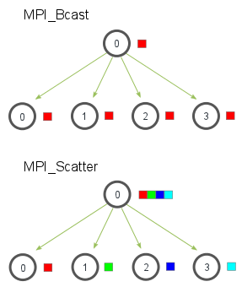
Algorithme : Scatter
Soit un système de N nœuds.
Le nœud 0 possède un vecteur de données et envoie une fraction (1/N) différente de ce vecteur à chaque nœud.
Proposez un algorithme distribué afin de réaliser un « scatter »
Modélisez le sous forme de chronogramme avec horloge de Lamport scalaire.

Slide 7
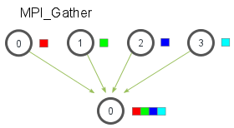
Algorithme : Gather
Soit un système de N nœuds.
Chaque nœud possède une fraction (1/N) différente d'un vecteur de données et l'envoie au nœud 0 qui reconstitue le vecteur.
Proposez un algorithme distribué afin de réaliser un « gather »
Modélisez le sous forme de chronogramme avec horloge de Lamport scalaire.

Slide 8
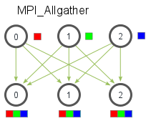
Algorithme : AllGather
Soit un système de N nœuds.
Chaque nœud possède une fraction (1/N) différente d'un vecteur de données et l'envoie à tous les nœuds qui le reconstitue.
Proposez un algorithme distribué afin de réaliser un « allGather »
Modélisez le sous forme de chronogramme avec horloge de Lamport scalaire.

Slide 9
Questions
Quelle est la différence entre « scatter » et « broadcast » ?
Pour chaque algorithme précédent, quel type de middleware est le plus adapté (passage de messages ou bus) ? Expliquez pourquoi ?

Slide 10
Algorithme sur arbres
Soit une topologie sous forme d'arbre binaire. Chaque nœud connait ses fils « leftNode » et « rightNode » et son père « fatherNode » (chacun peut être nulle)
Proposez un algorithme de diffusion pour n'importe quel nœud et respectant cette topologie.
Modélisez le sous forme de chronogramme avec horloge de Lamport scalaire. L'initiateur étant le nœud que vous désirez.
0
1
2
3

Slide 11
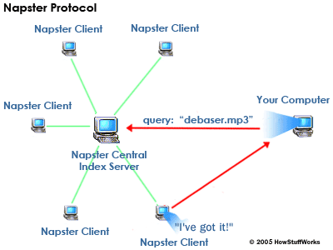
Peer 2 peer : Napster
Dans les middelwares Napster, une requête d'un « peer » est effectuée au près du serveur qui retourne le « peer » contenant l'information recherchée.
Suite à ceci le 1er « peer » demande l'information au second qui lui envoie.
Selon vous quel est le cout en messages de l'obtention d'une information ?

Slide 12
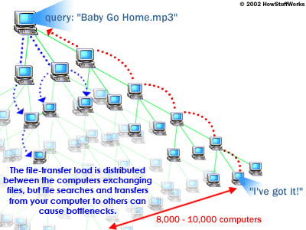
Peer 2 peer : Gnutella
Dans les middelwares Gnutella, une requête d'un « peer » est envoyée à tous ses « peer » voisins qui font de même et ainsi de suite jusqu'à trouver l'information.
Quand l'information est trouvée, elle remonte le chemin de « peer » pour arriver au « peer » qui à fait le requête.
Selon vous quel est le cout en messages de l'obtention d'une information ?

